Slide 1


Виртуальный
читальный
зал НББ
Виртуальный читальный зал Национальной библиотеки Беларуси для вузовских библиотек

Slide 2
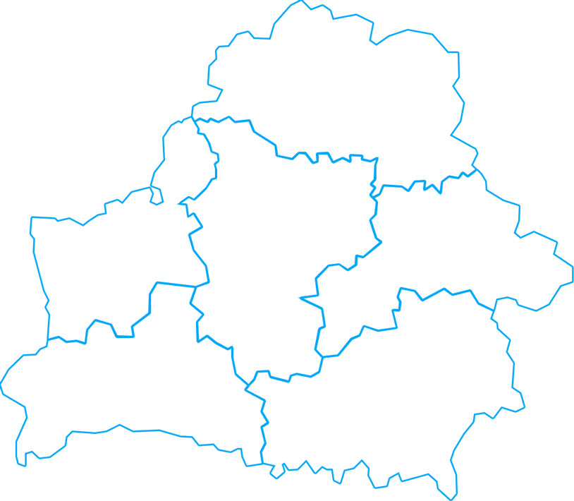

Наши партнеры
Виртуальный
читальный
зал НББ
Полоцк
Витебск
Минск
Могилев
Гродно
Барановичи
Гомель
Брест
Пинск

Slide 3




Наши партнеры
Виртуальный
читальный
зал НББ
Научные
и публичные библиотеки
Научно-исследовательские институты
Республиканские научно-практические центры
Вузы
Колледжи
Школы
Банки

Slide 4
Преимущества партнерства
Виртуальный
читальный
зал НББ
Национальная библиотека Беларуси закупает
для организаций страны электронные информационные ресурсы (ЭИР) у издательств и агрегаторов
Корпоративная закупка ЭИР выгодней индивидуальной подписки для организации
Организация заключает договор на подключение
к ЭИР с Национальной библиотекой Беларуси,
а не с зарубежной фирмой или её посредником
Национальная библиотека Беларуси осуществляет консультационную поддержку использования ЭИР
Организации-партнеры автоматически получают доступ
ко всем тестируемым ресурсам

Slide 5
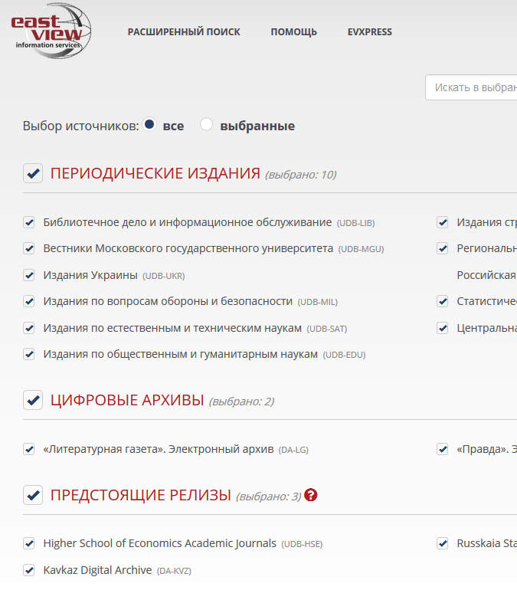


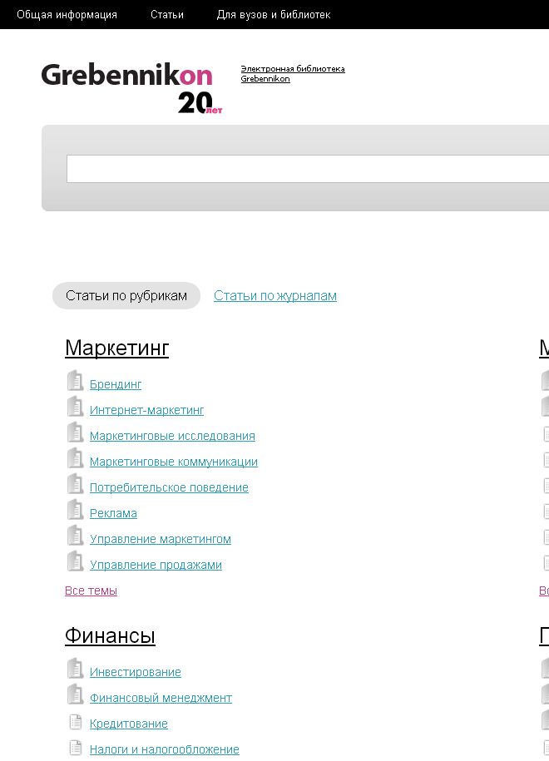
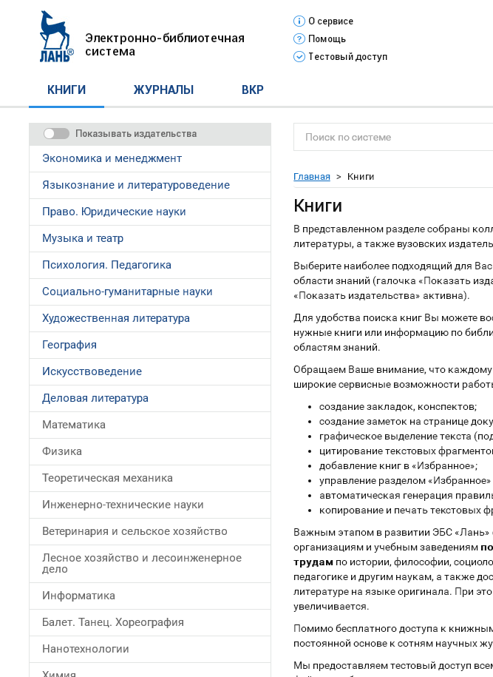
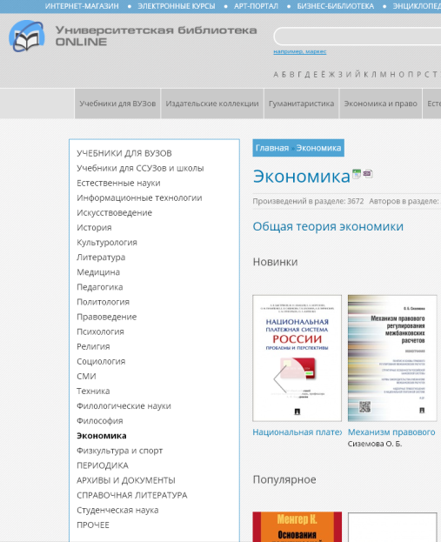
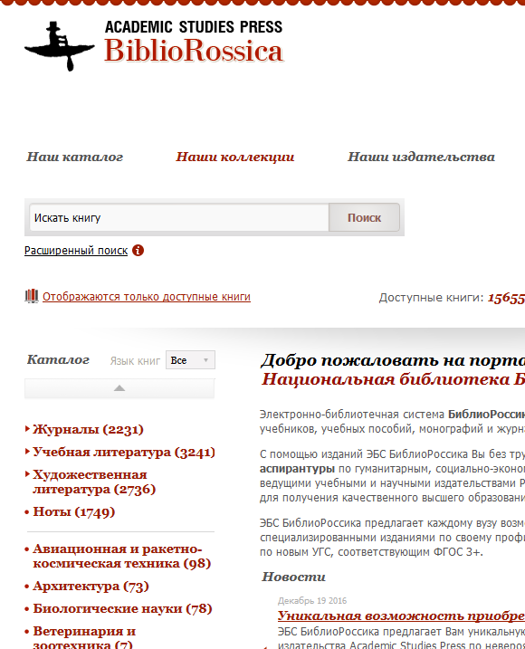



Электронные информационные ресурсы
Виртуальный
читальный
зал НББ
Научная и учебная литература
Журналы
Справочники и учебные пособия
Словари и энциклопедии
Издания по искусству

Slide 6


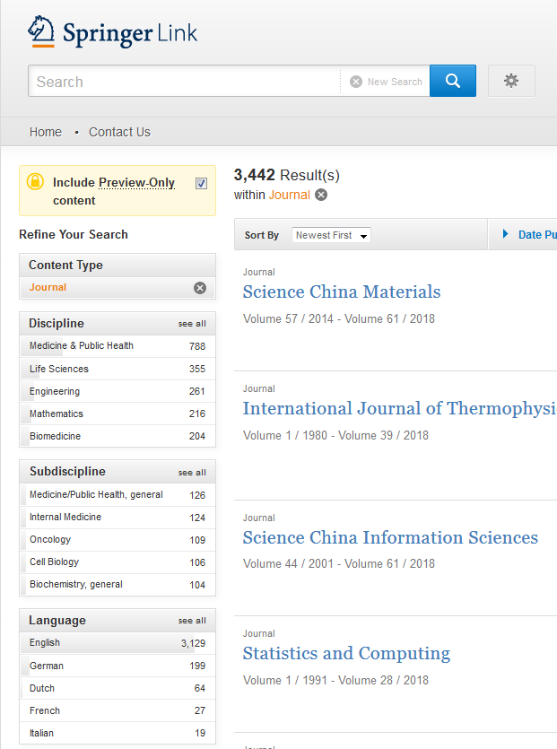
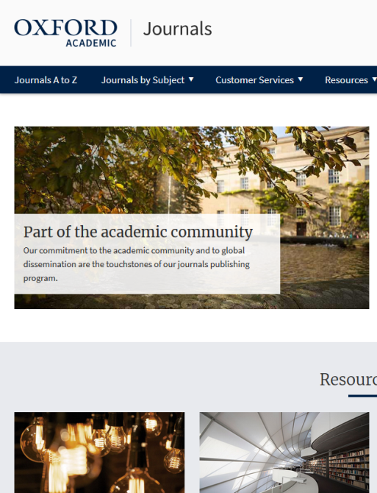

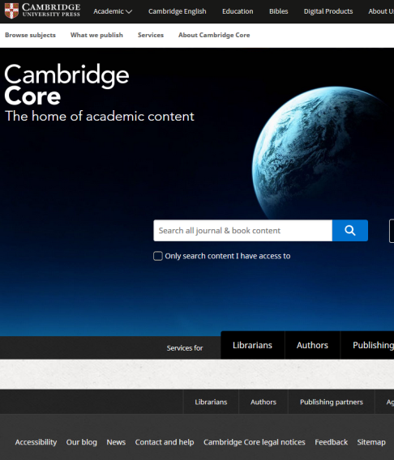

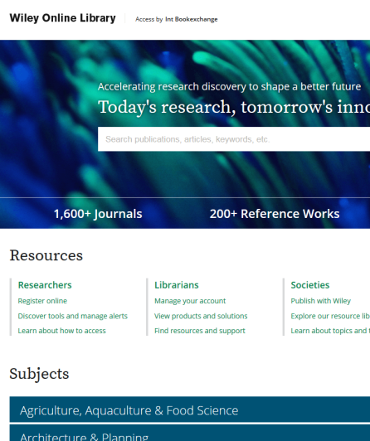







Электронные информационные ресурсы
Виртуальный
читальный
зал НББ
Научные журналы
Книги
Монографии
Патенты
Диссертации

Slide 7


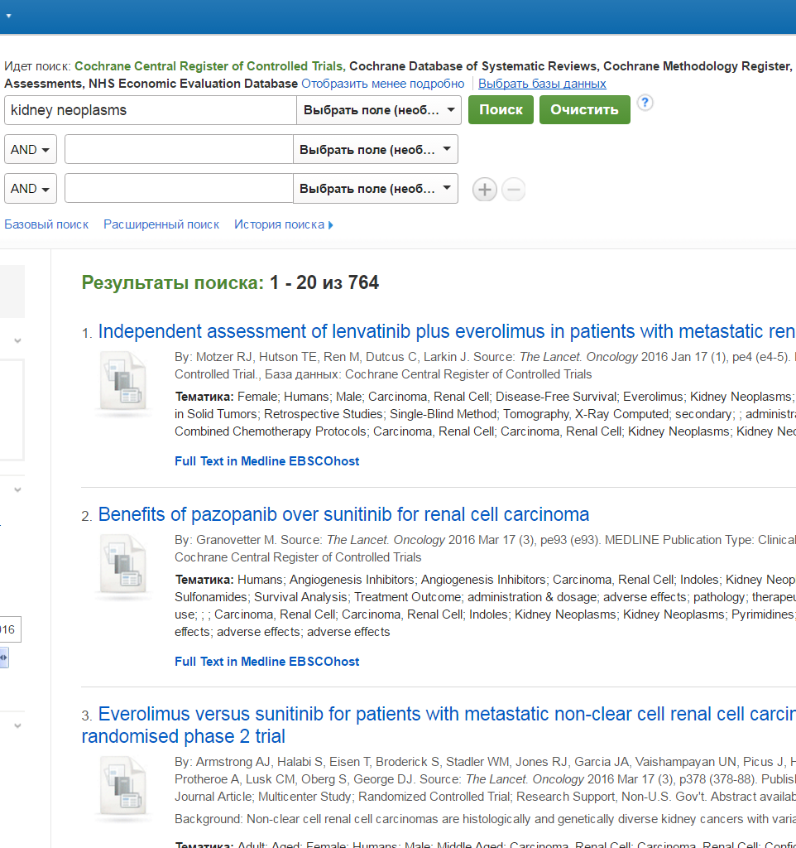
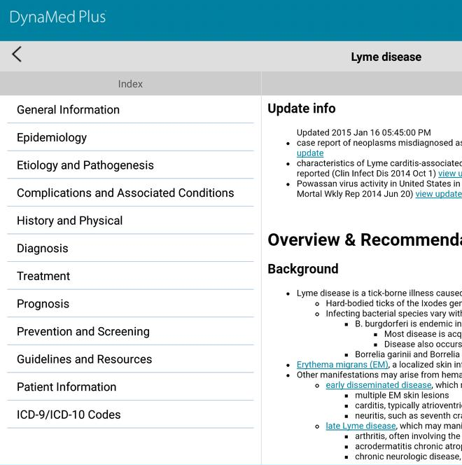

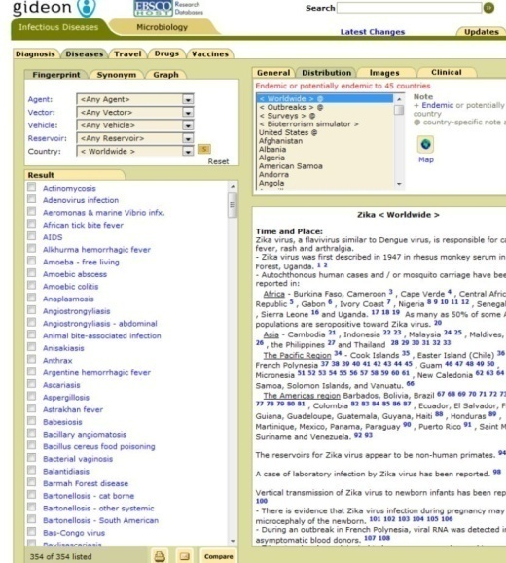

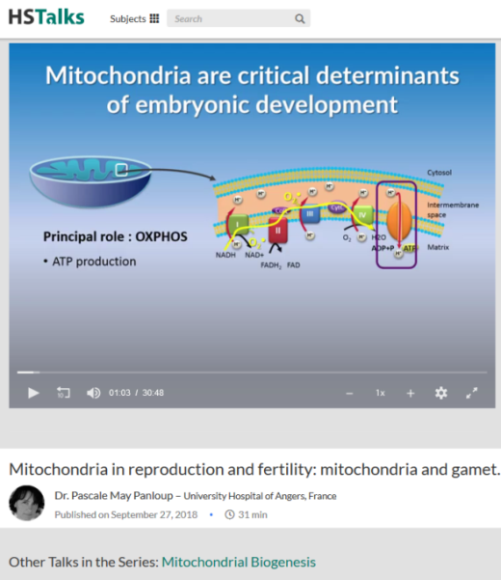
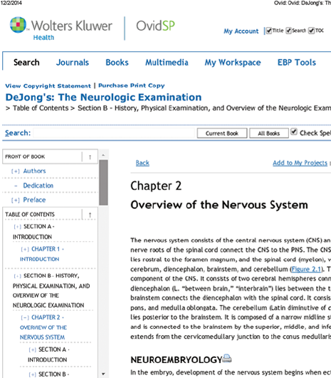



Электронные информационные ресурсы
Виртуальный
читальный
зал НББ
Научные журналы
Книги
Справочники
Снимки, изображения и видео
Диссертации
Диагностические инструменты

Slide 8





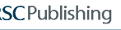








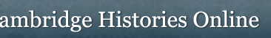
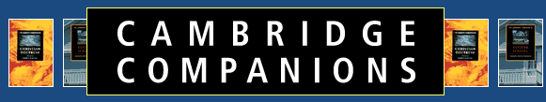











Ресурсы в тестовом доступе
в 2011-2019 гг.
Виртуальный
читальный
зал НББ

Slide 9

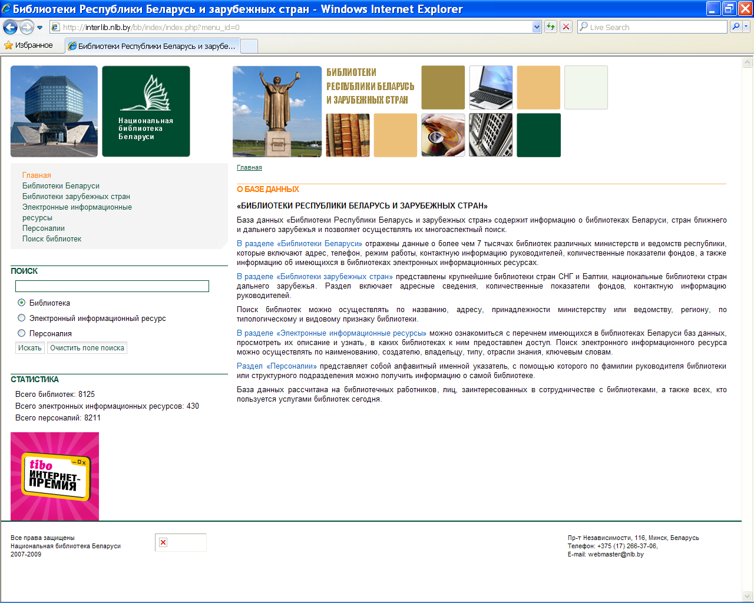



Информационные ресурсы Национальной библиотеки Беларуси
Виртуальный
читальный
зал НББ
Вучоныя
Беларусі

Slide 10
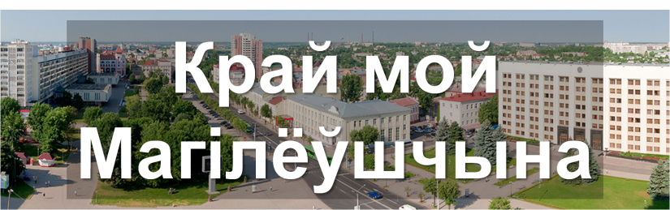












Ресурсы организаций-партнеров
Национальной библиотеки Беларуси по ВЧЗ
Виртуальный
читальный
зал НББ
Літаратурны музей
«Два таланта – две судьбы»

Slide 11


Виртуальный читальный зал
Национальной библиотеки Беларуси
Беларусь
в информационном пространстве
Веб-навигатор по белорусоведческим ресурсам
https://infocenter.nlb.by/

Slide 12
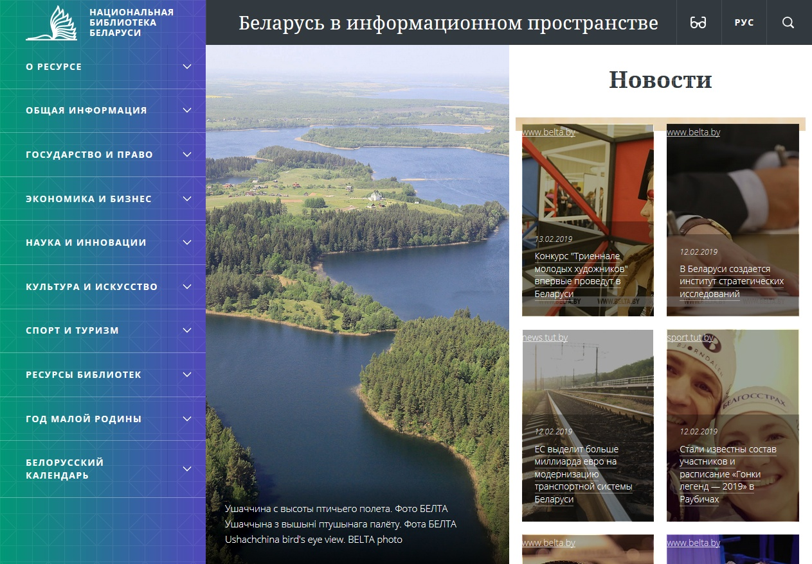

Slide 13
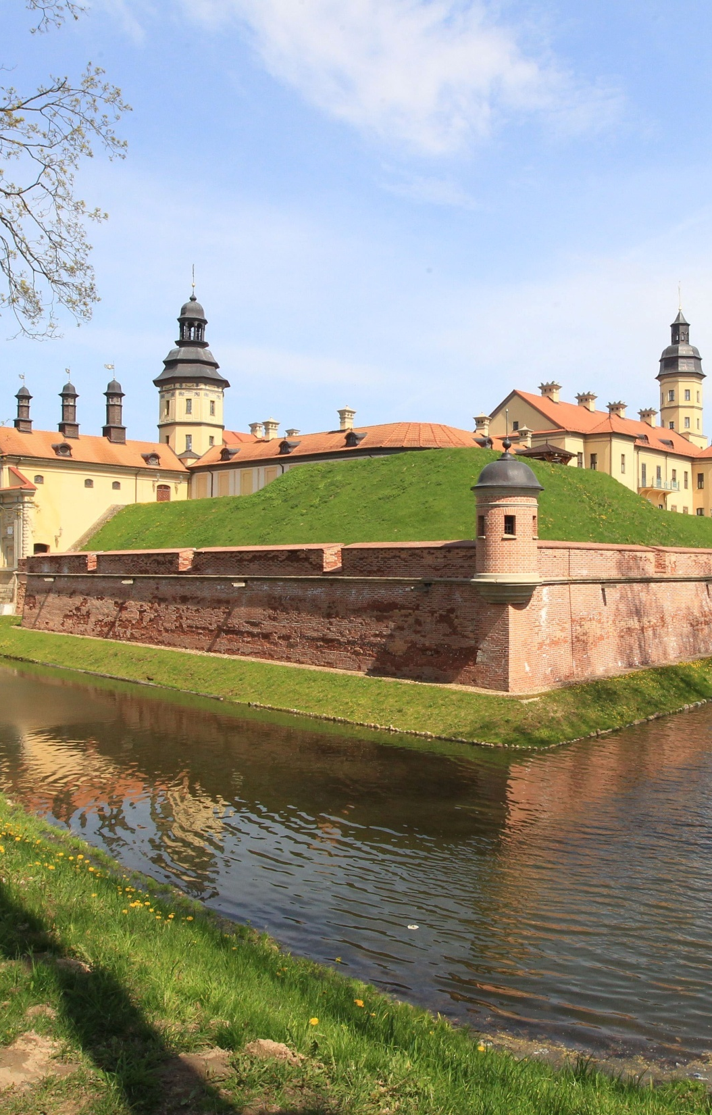
Виртуальный читальный зал
Национальной библиотеки Беларуси
Общая информация
государственные символы
территория
численность населения
языки
климат
исторические сведения
Фота БЕЛТА

Slide 14
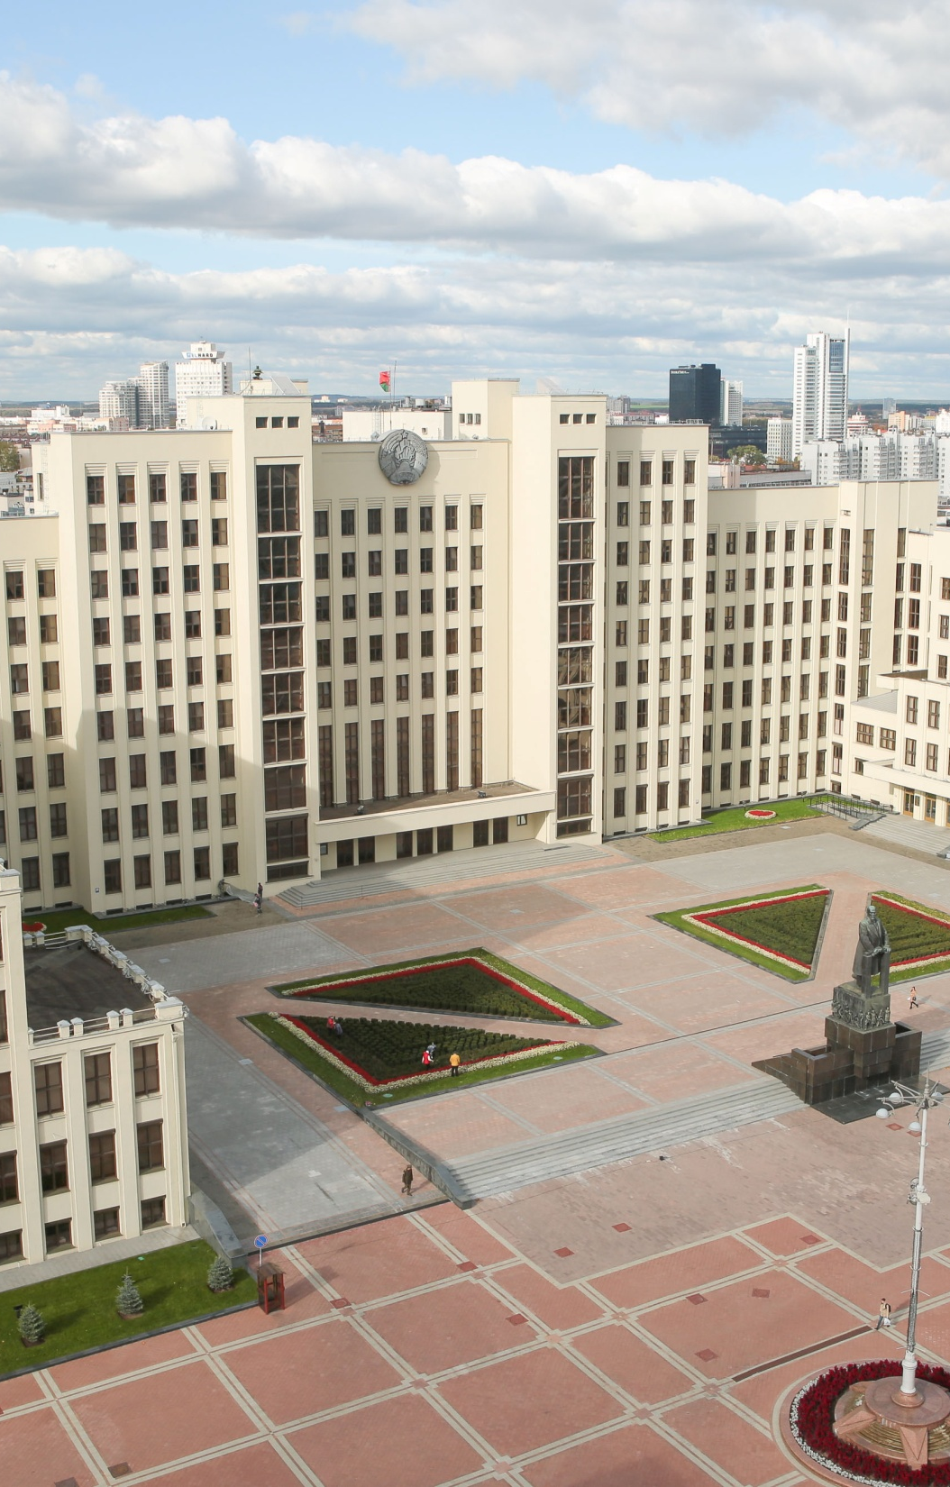
Виртуальный читальный зал
Национальной библиотеки Беларуси
Государство и право
Система государственного
устройства Республики Беларусь,
актуальная правовая информация

Slide 15

Виртуальный читальный зал
Национальной библиотеки Беларуси
Экономика и бизнес
Информация о белорусской промышленности, сельском хозяйстве, сфере услуг, транспортно-логистической системе, банковско-финансовой сфере

Slide 16
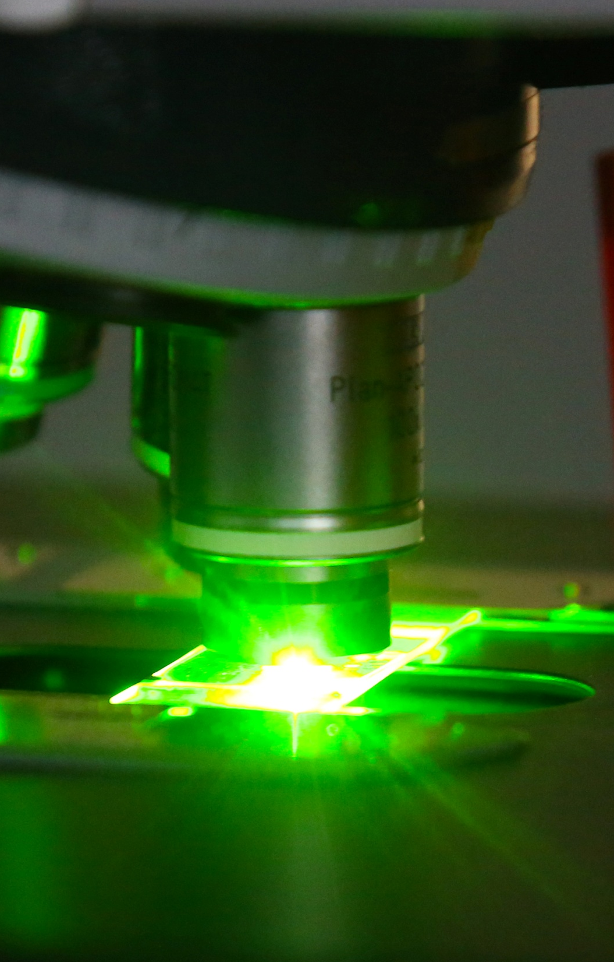
Виртуальный читальный зал
Национальной библиотеки Беларуси
Наука
и инновации
Развитие белорусской науки,
научно-технические проекты,
национальная инновационная политика, перспективы научно-инновационного сотрудничества.

Slide 17
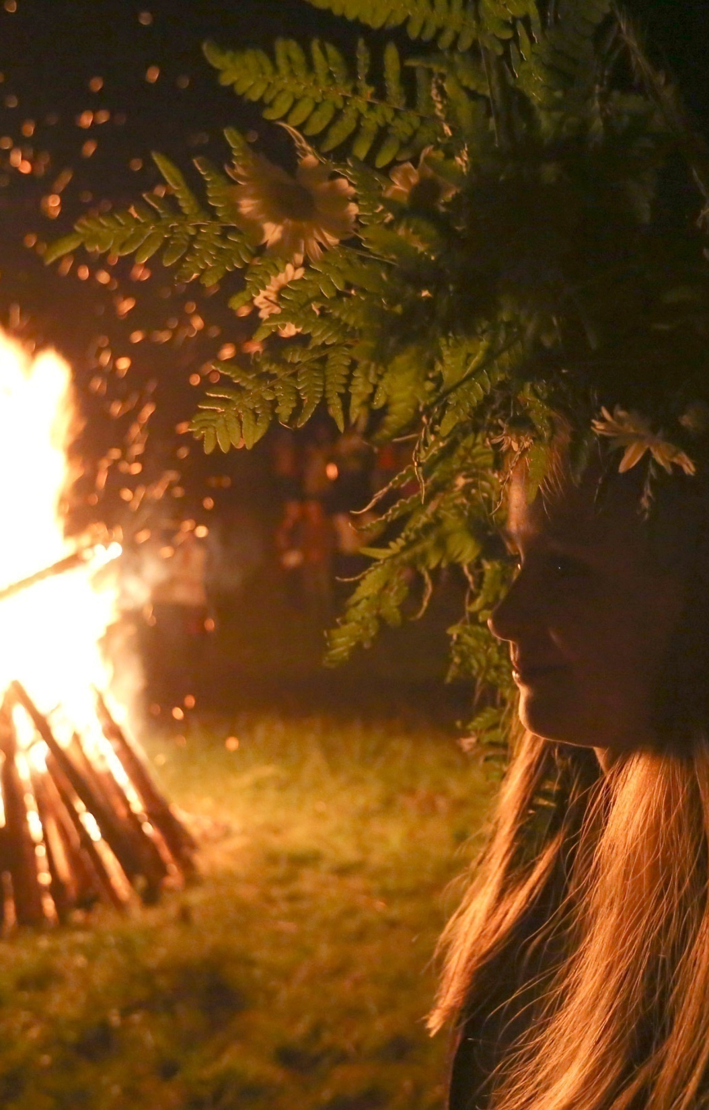
Виртуальный читальный зал
Национальной библиотеки Беларуси
Культура
и искусство
Палитра культурной жизни:
духовное и материальное
культурное наследие Беларуси,
развитие современной литературы, живописи и архитектуры,
музыки, театра и кино,
библиотек и музеев

Slide 18
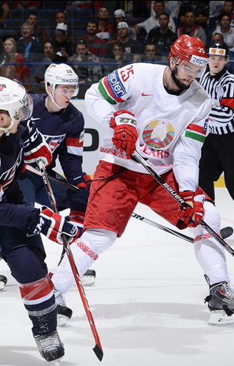
Виртуальный читальный зал
Национальной библиотеки Беларуси
Спорт
и туризм
Насыщенная спортивная жизнь
и богатейший туристический
потенциал Беларуси

Slide 19

Виртуальный читальный зал
Национальной библиотеки Беларуси
Год малой родины

Slide 20
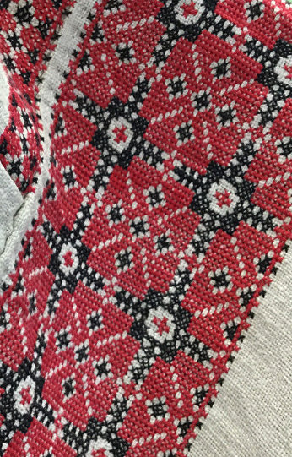
Виртуальный читальный зал
Национальной библиотеки Беларуси
Белорусский календарь

Slide 21
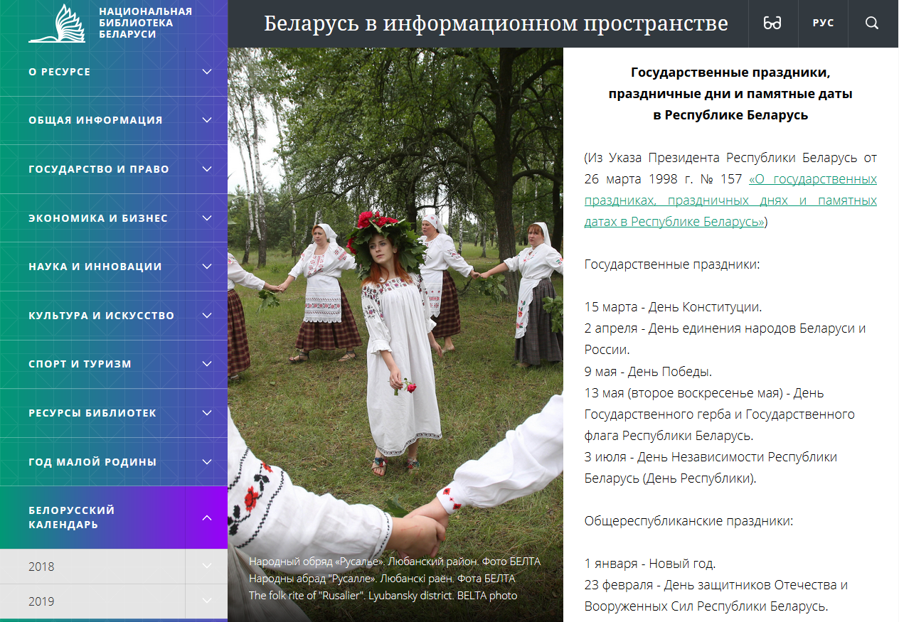

Slide 22
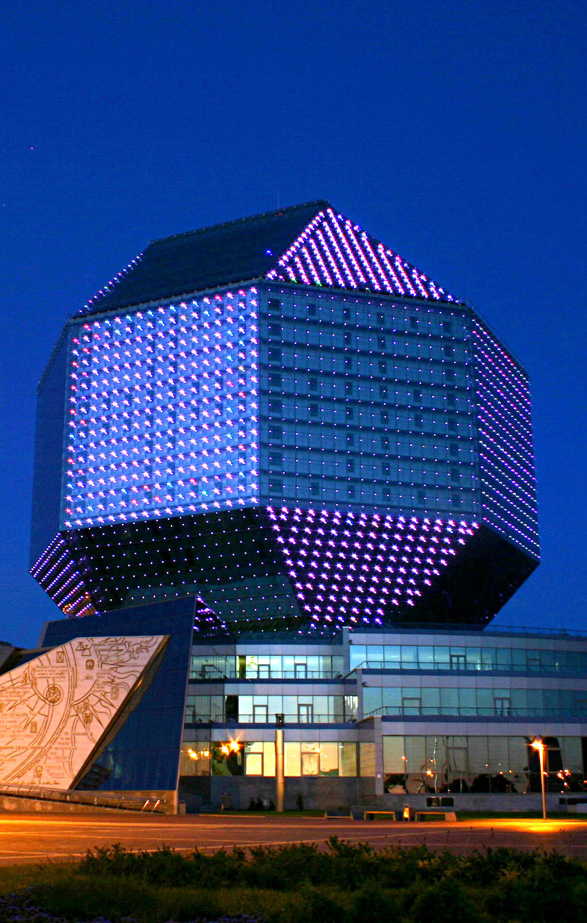
Виртуальный читальный зал
Национальной библиотеки Беларуси
Ресурсы библиотек
Электронные ресурсы Национальной библиотеки Беларуси, республиканских научных, региональных библиотек и библиотек сферы образования

Slide 23
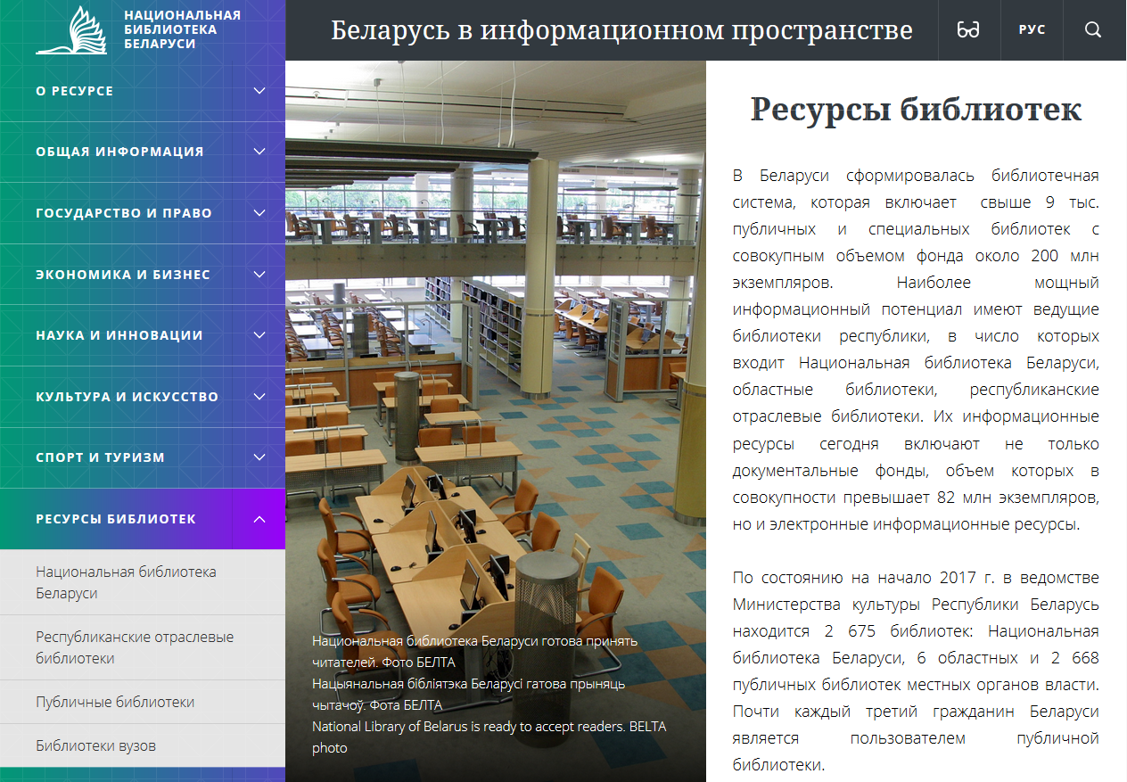
Notes:
Раздел «Ресурсы библиотек» содержит ссылки на Электронные информационные ресурсы, которые направлены прежде всего на раскрытие фондов библиотек в интересах национальной истории, культуры, науки, образования, способствуют популяризации богатого и уникального документного и книжного наследия.

Slide 24
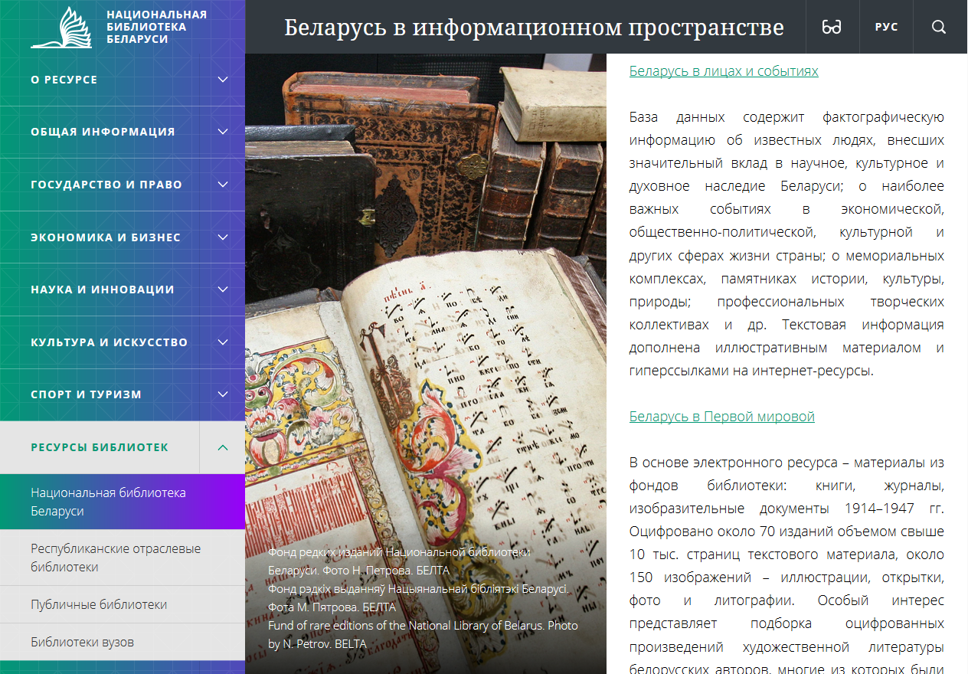

Slide 25
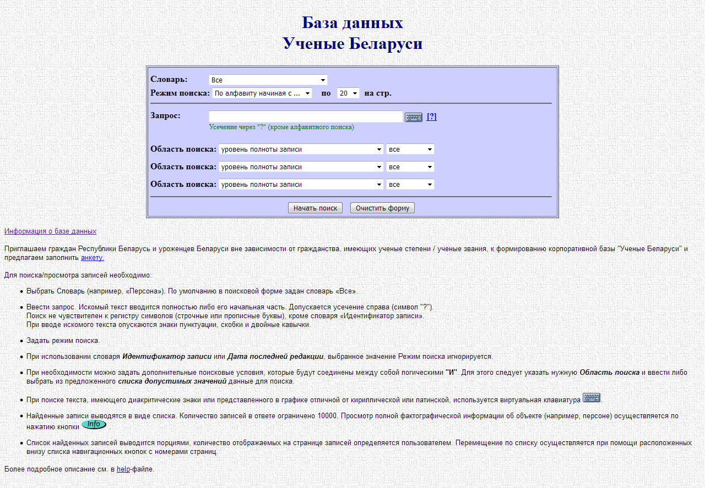
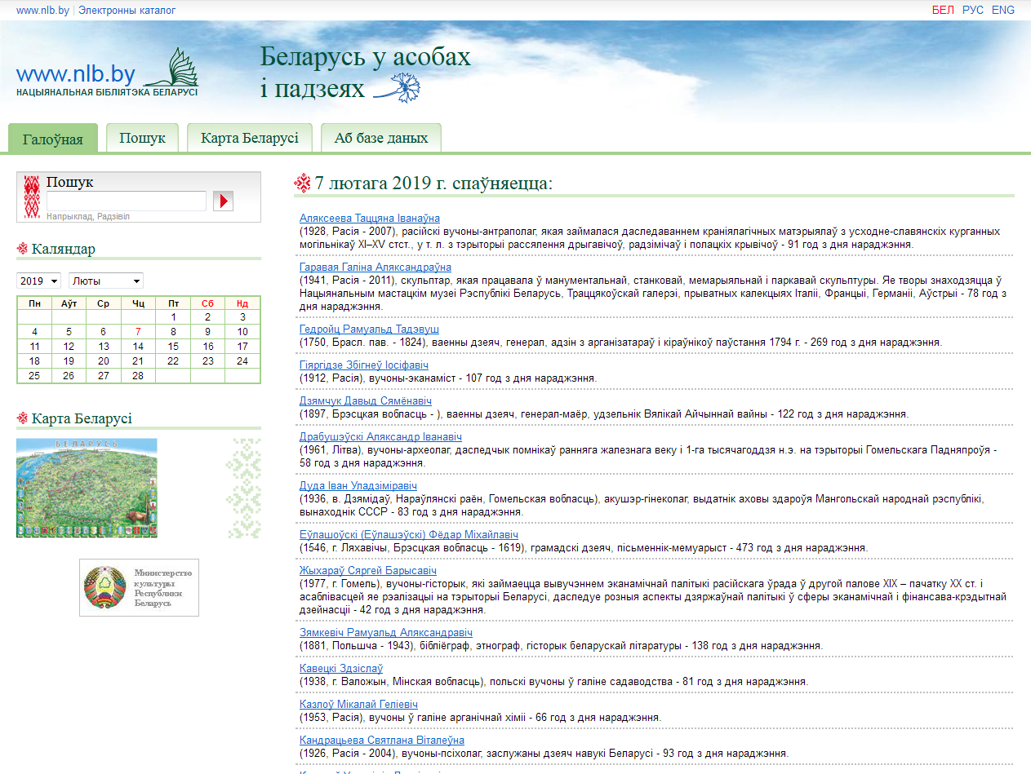
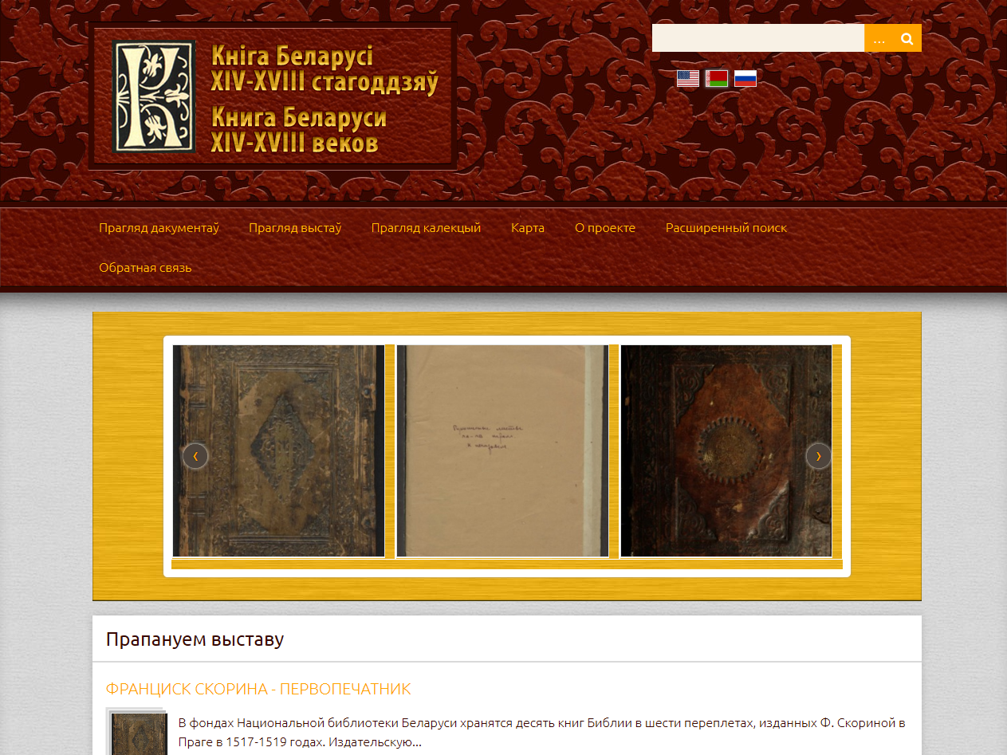

Slide 26

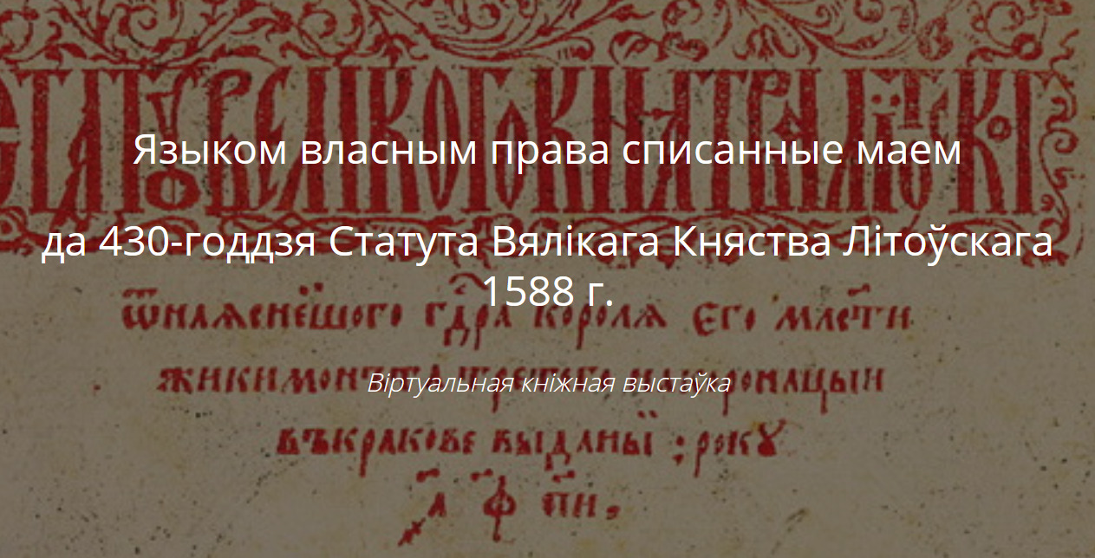
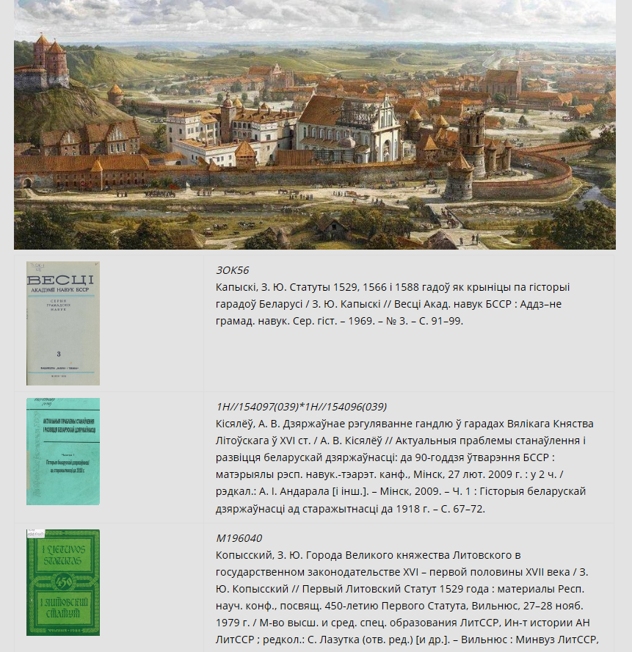
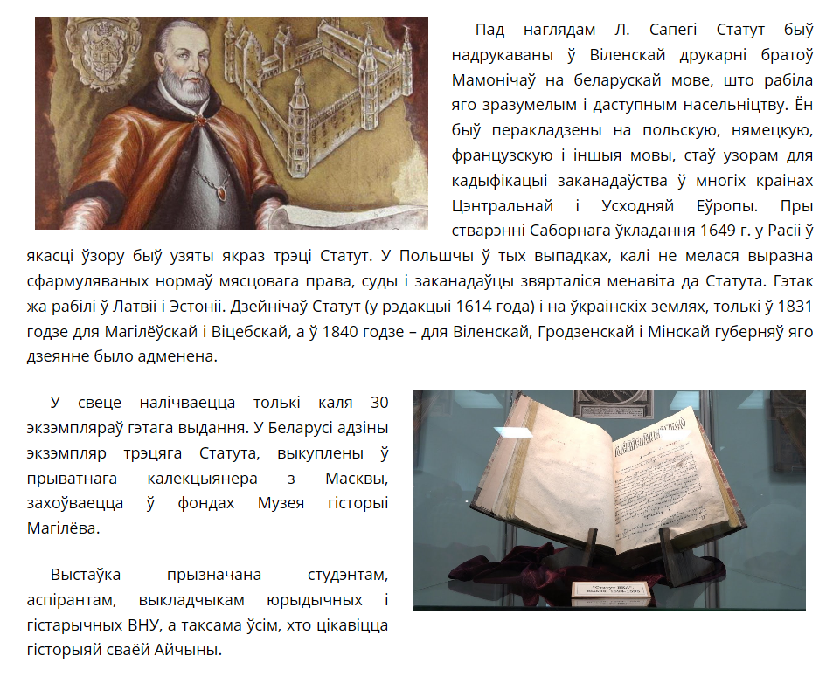
Виртуальный читальный зал
Национальной библиотеки Беларуси

Slide 27

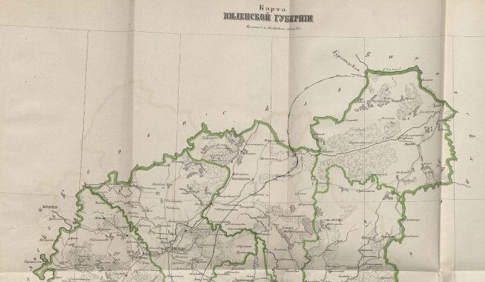

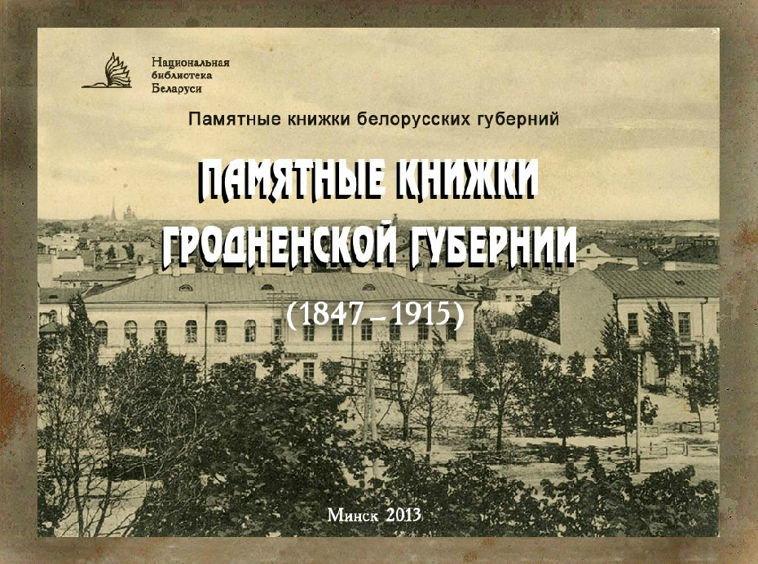



Виртуальный читальный зал
Национальной библиотеки Беларуси

Slide 28

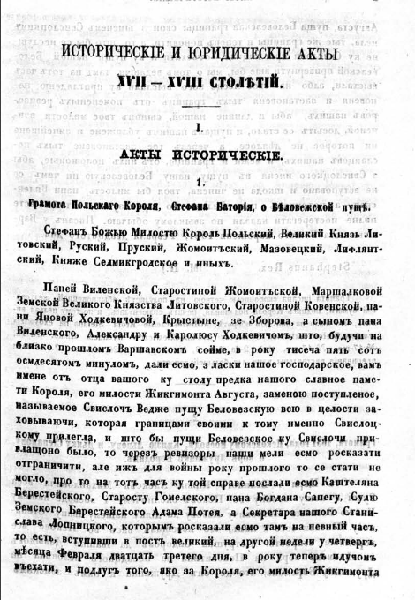
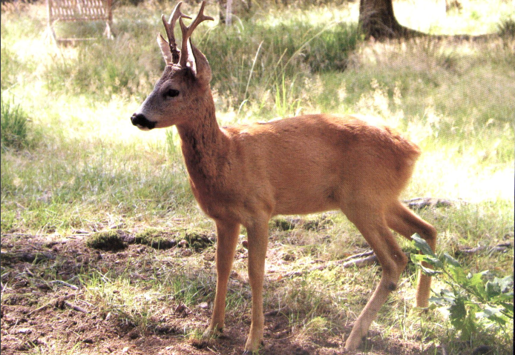
Виртуальный читальный зал
Национальной библиотеки Беларуси

Slide 29
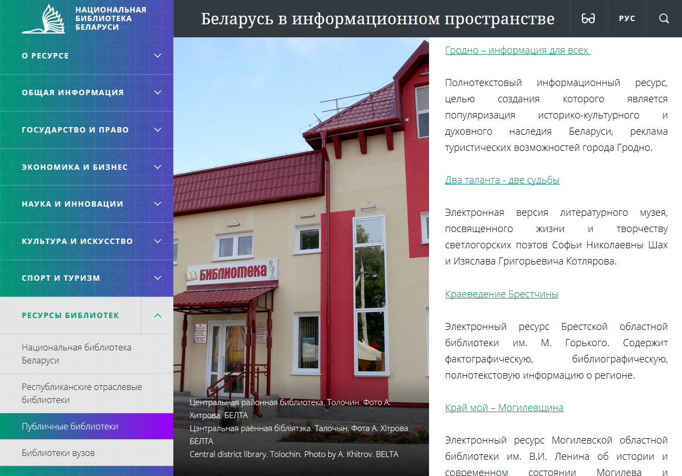

Slide 30
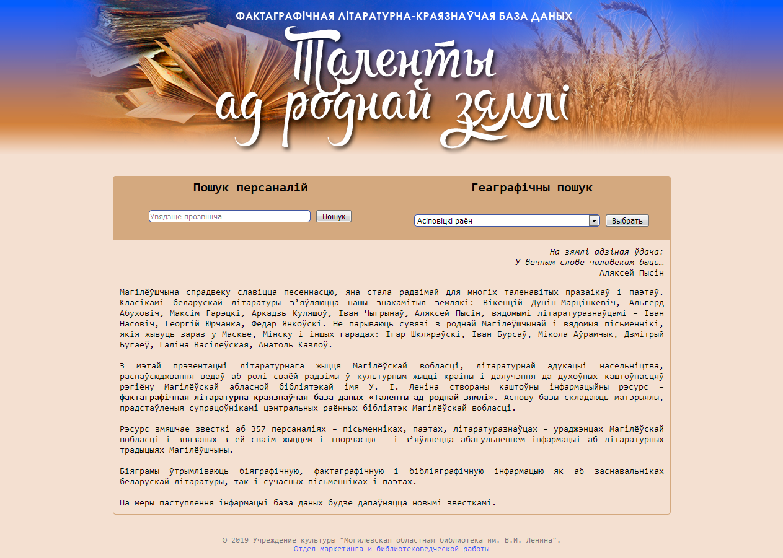
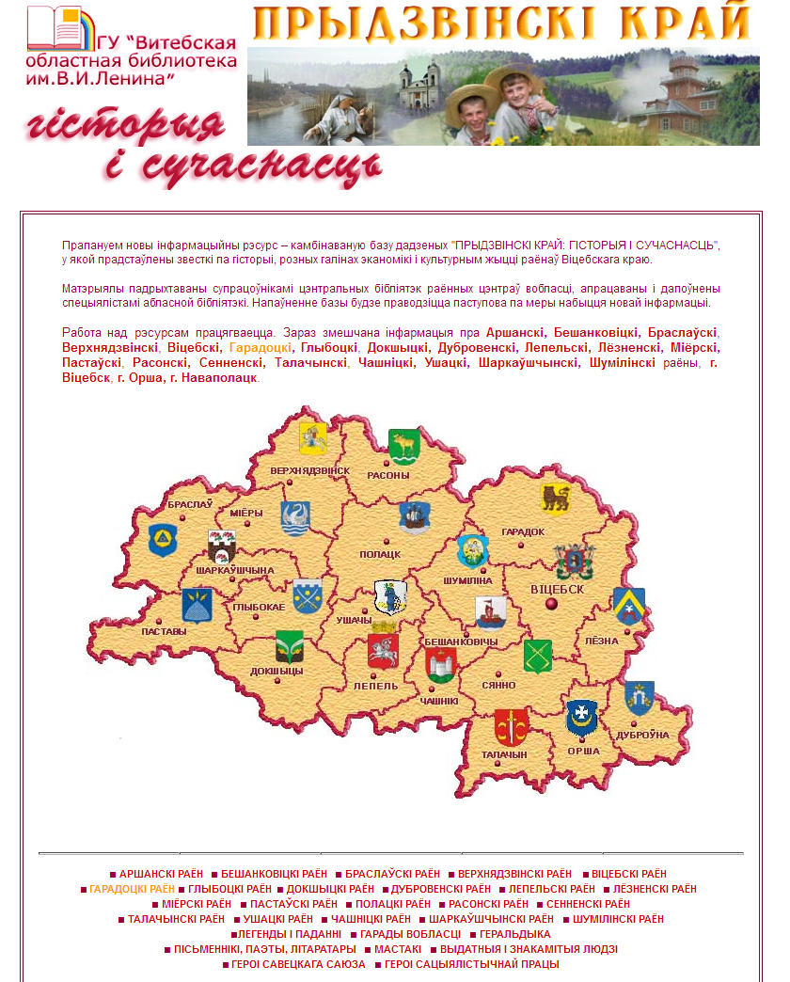
Виртуальный читальный зал
Национальной библиотеки Беларуси

Slide 31
Виртуальный читальный зал
Национальной библиотеки Беларуси
Спасибо
за внимание!
Отдел корпоративного взаимодействия
+375 17 293 28 90
virt@nlb.by

